Slide 1
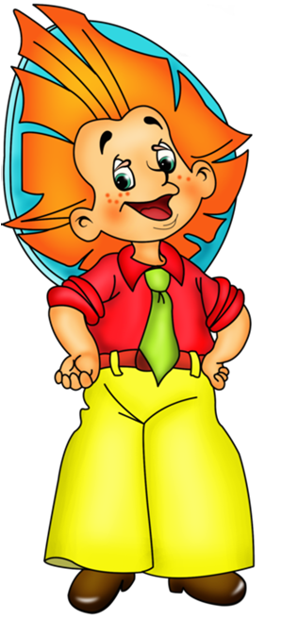
Задачи на части

Slide 2
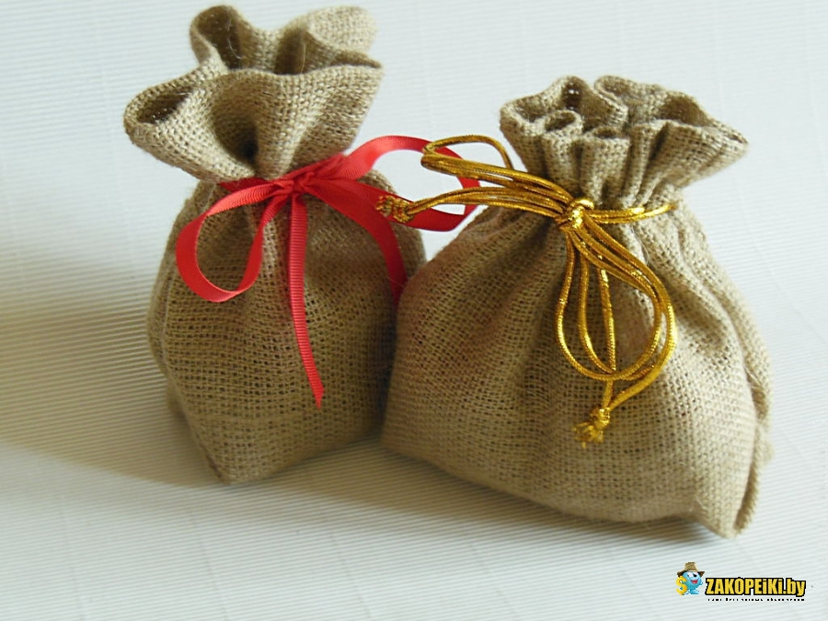

Slide 3
Сплав состоит из олова. На 5 частей олова приходится 2 такие же части свинца. Ответьте на вопросы:
1. Сколько граммов олова содержит кусок сплава, в котором содержится 70 г свинца?
2. Сколько граммов свинца содержит кусок сплава, в котором содержится 70 г олова?
3. Сколько граммов свинца в куске сплава массой 210 г?
4. Сколько граммов олова в куске сплава, в котором свинца на 210 г меньше, чем олова?

Slide 4
Сплав состоит из олова и свинца. На 5 частей олова приходится 2 такие же части свинца.
?
О
С
70
1. Сколько граммов олова содержит кусок сплава, в котором содержится 70 г свинца?
70:2=35 (г) в одной части
35∙5=175 (г) содержится олова в сплаве

Slide 5
Сплав состоит из олова и свинца. На 5 частей олова приходится 2 такие же части свинца.
70
О
С
?
2. Сколько граммов свинца содержит кусок сплава, в котором содержится 70 г олова?
70:5=14 (г) в одной части
14∙2=28(г) содержится свинца в сплаве

Slide 6
Сплав состоит из олова и свинца. На 5 частей олова приходится 2 такие же части свинца.
О
210
С
?
3. Сколько граммов свинца в куске сплава массой 210 г?
210:7=30 (г) в одной части
30∙2=60 (г) содержится свинца в сплаве

Slide 7
Сплав состоит из олова и свинца. На 5 частей олова приходится 2 такие же части свинца.
?
О
С
210
4. Сколько граммов олова в куске сплава, в котором свинца на 210 г меньше, чем олова?
210:3=70 (г) в одной части
70∙5=350 (г) содержится олова в сплаве

Slide 9
Тест
1. Мороженое содержит 5 частей воды, 2 части молочного жира и 3 части сахара. Сколько надо грамм сахара, чтобы приготовить 1 кг мороженого?
А) 600 Б) 300 В) 200
2. Для компота берут 2 части яблок и 3 части абрикосов. Сколько граммов яблок надо взять для 600 г абрикосов?
А) 200 Б) 240 В) 400
3. Для спортивного клуба купили 80 больших и маленьких мячей, причем больших в 4 раза меньше, чем маленьких. Сколько купили больших мячей?
А) 16 Б) 20 В) 64

Slide 10
Тест
1. Мороженое содержит 5 частей воды, 2 части молочного жира и 3 части сахара. Сколько надо грамм сахара, чтобы приготовить 1 кг мороженого?
А) 600 Б) 300 В) 200
2. Для компота берут 2 части яблок и 3 части абрикосов. Сколько граммов яблок надо взять для 600 г абрикосов?
А) 200 Б) 240 В) 400
3. Для спортивного клуба купили 80 больших и маленьких мячей, причем больших в 4 раза меньше, чем маленьких. Сколько купили больших мячей?
А) 16 Б) 20 В) 64

Slide 11
Составь и реши задачу по схеме:
1
80
2
?
20

Slide 12
Домашнее задание
для планирования бюджета семьи на месяц; девочкам – для изготовления крема для лица или шампуня.
Составить и решить задачу на части
Мальчикам: для планирования бюджета семьи на месяц;
Девочкам: для изготовления крема для лица или шампуня.

